Slide 1
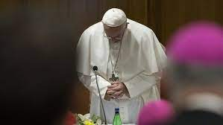


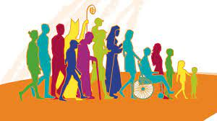
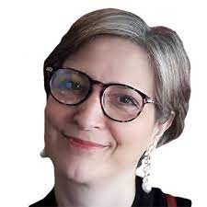
FORO GOGOA
Iglesia, ¿qué estás dispuesta a escuchar de ti misma?
Cristina Inogés
30 de noviembre

Slide 2

Iglesia, ¿qué estás dispuesta a escuchar de ti misma?
30 de noviembre
Conferencia organizada conjuntamente entre el Centro Loyola, Centro San Antonio y el Foro Gogoa
Cristina Inogés

